Slide 1
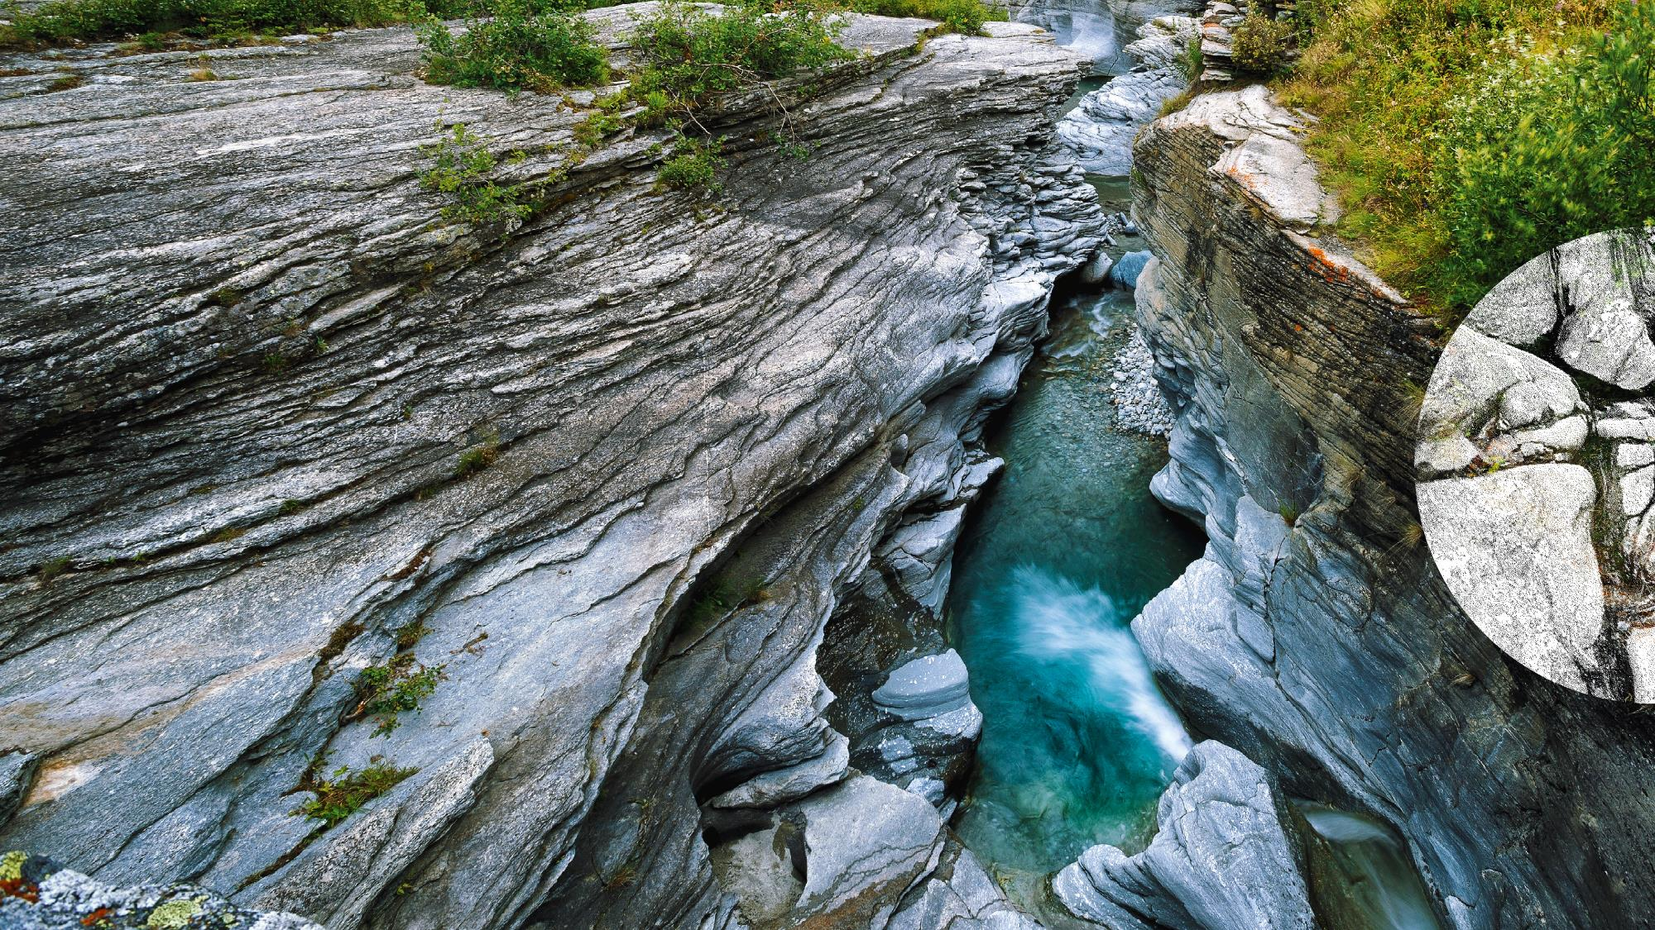



Les « Ressources en Eau souterraine » du bassin adour-Garonne
Alain DUPUY

Slide 2
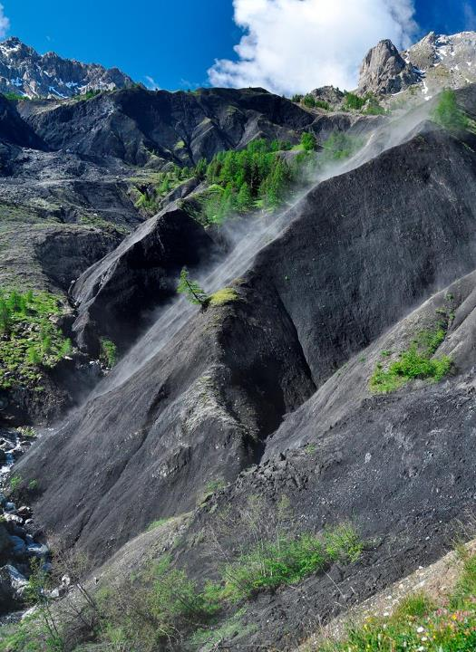

#01
Bassin Adour-Garonne
Ressources en eau souterraine
Changement climatique

Slide 3

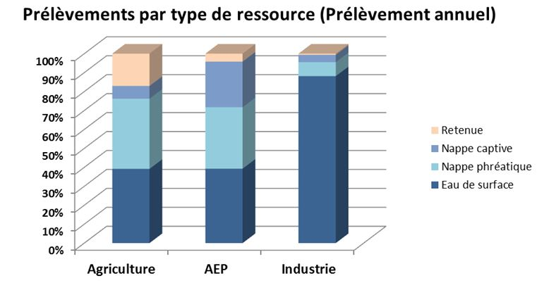

Les ressources en eau souterraine du Bassin Adour-Garonne

Slide 4
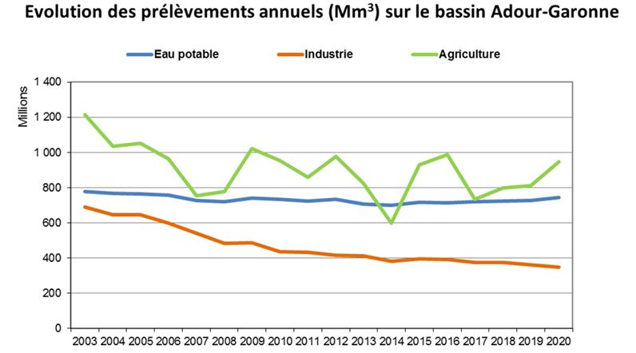

Les ressources en eau souterraine du Bassin Adour-Garonne

Slide 5
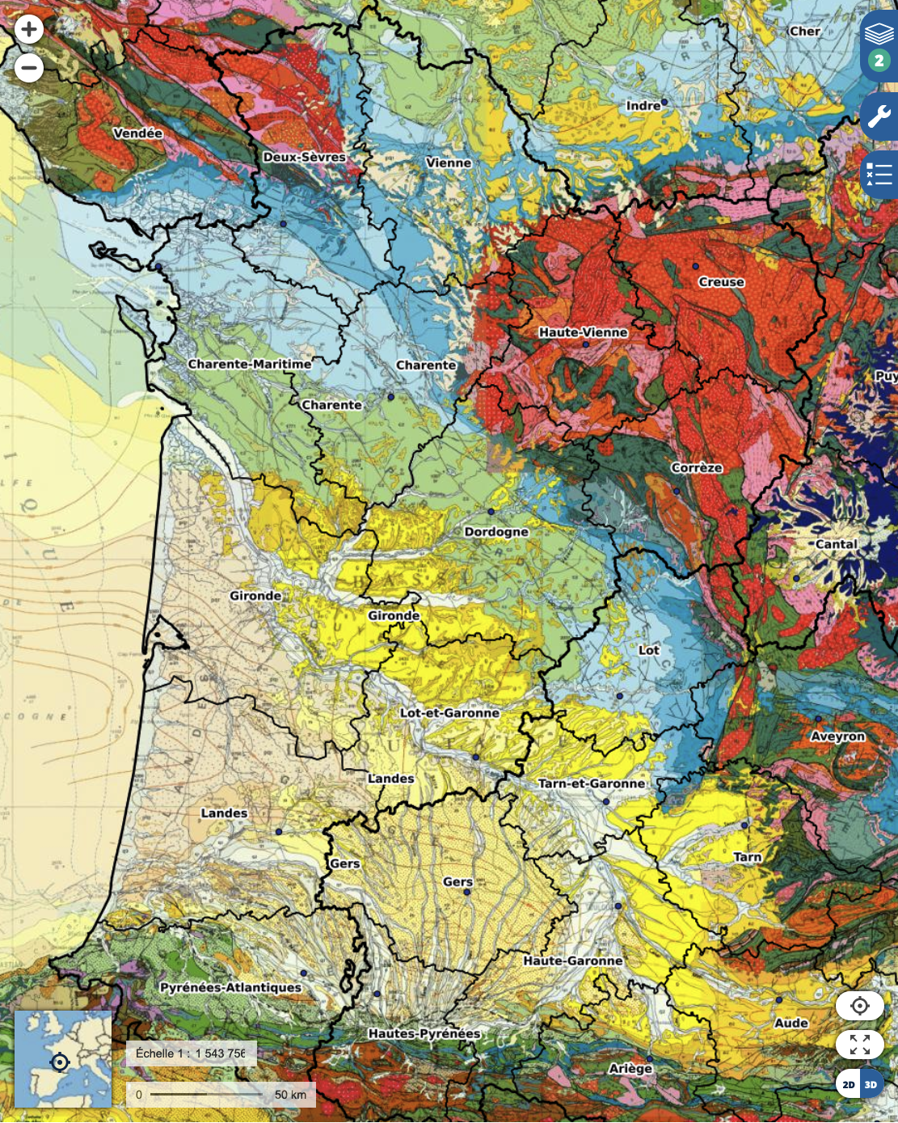
Bassin Aquitain
Contexte géologique varié…
  3 massifs (Massif Armoricain, Massif Central et Pyrénées)
  1 bassin sédimentaire (ouvert sur l’Océan)
…qui conditionnent la répartition géographique des ressources en eaux souterraines sur le territoire du bassin hydrographique Adour-Garonne que ce soit en subsurface ou en profondeur.

Slide 6
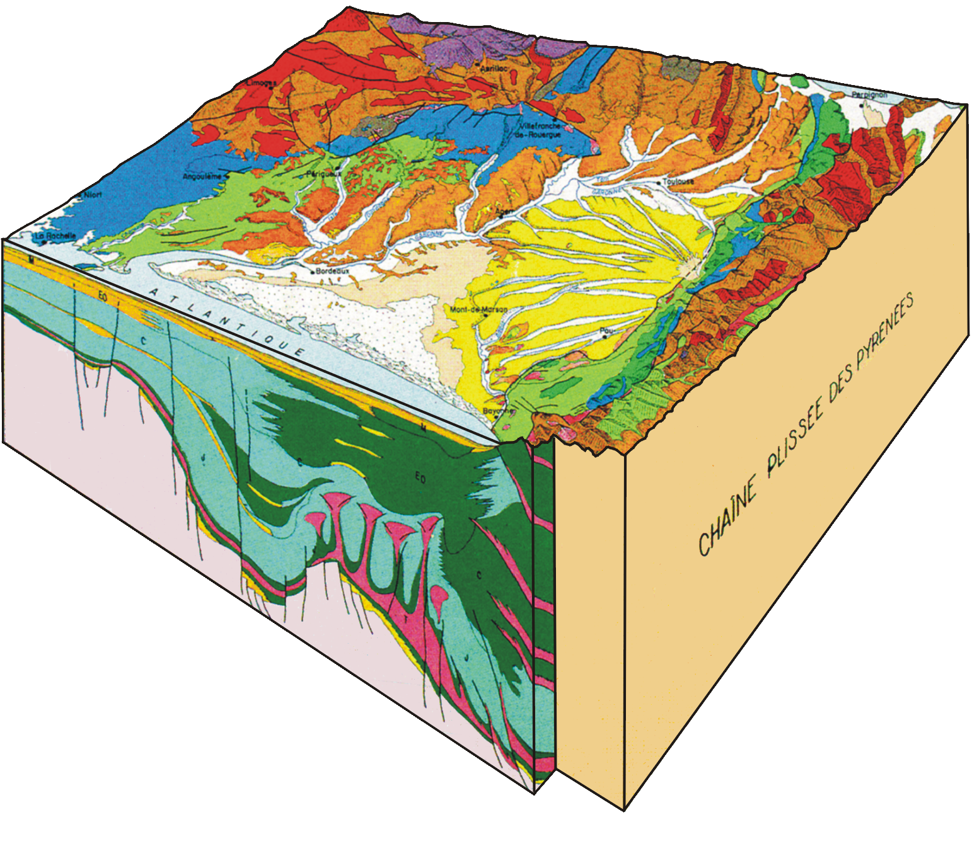
Les ressources en eau souterraine du Bassin Adour-Garonne
Aquifères de multiples types:
Un bassin sédimentaire
de plus de 7000 m d’épaisseur,
Des nappes libres, profondes sises
dans différents milieux géologiques
De nombreuses couches
réservoirs (>7),
Des eaux souterraines
douces même à très grande
profondeur >1000m,

Slide 7
Les ressources en eau souterraine du Bassin Adour-Garonne
Aquifères de multiples types:
Un bassin sédimentaire
de plus de 7000 m d’épaisseur,
Des nappes libres, profondes sises
dans différents milieux géologiques
De nombreuses couches
réservoirs (>7),
Des eaux souterraines
douces même à très grande
profondeur >1000m,

Slide 8
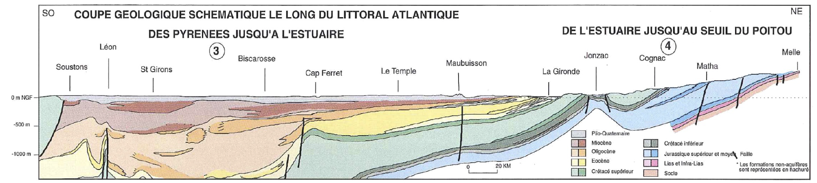
Les ressources en eau souterraine du Bassin Adour-Garonne
Hydro-géologie très contrastée…
de l’absence de nappe phréatique…
à un puissant aquifère multicouche
Des territoires sans « réserves » mais avec d’importants flux,
à des territoires avec d’importants stocks mais avec des flux limités !

Slide 9
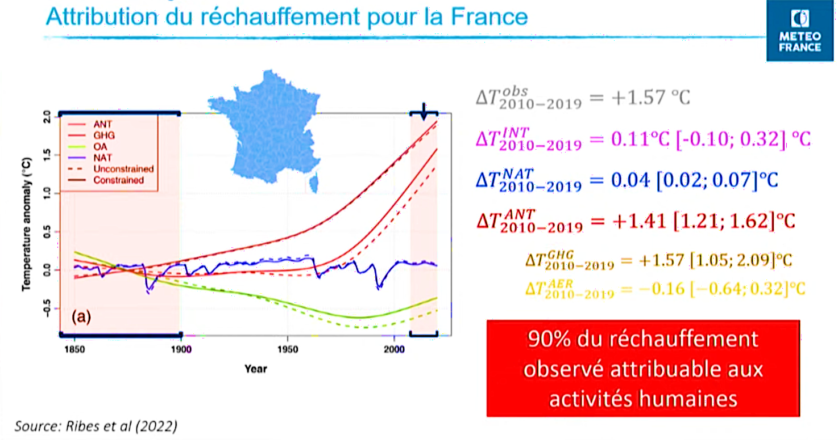
Le changement climatique en France aujourd'hui : T°
Source : Ch. Cassou. Coll. Urgence Climatique. Acad. Sciences, 2024

Slide 10
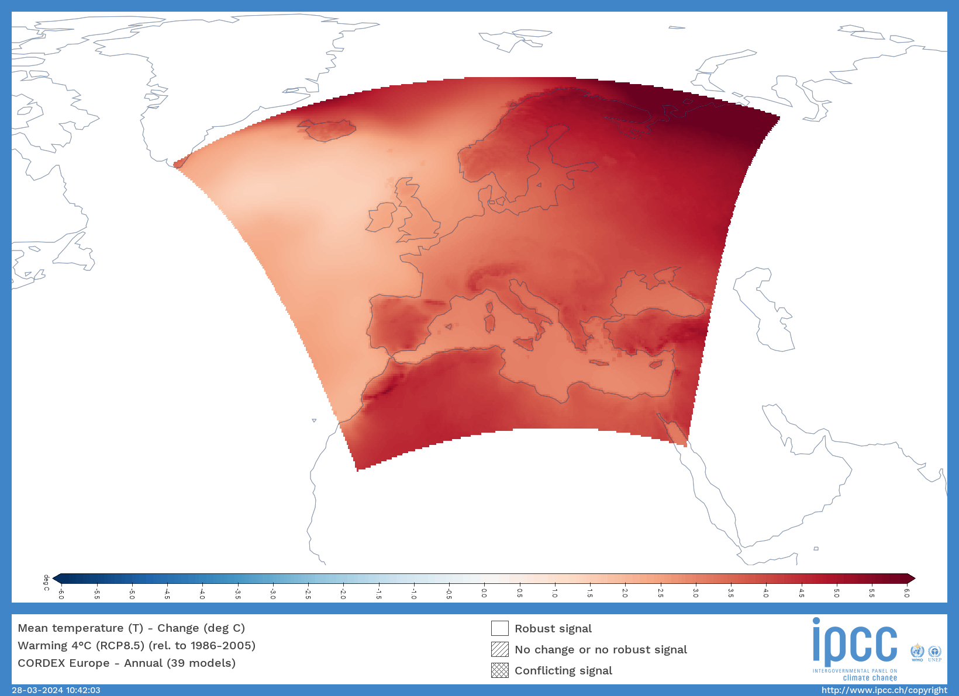
Le changement climatique en Europe demain : T°
Source : http://interactive-atlas.ipcc.ch/

Slide 11
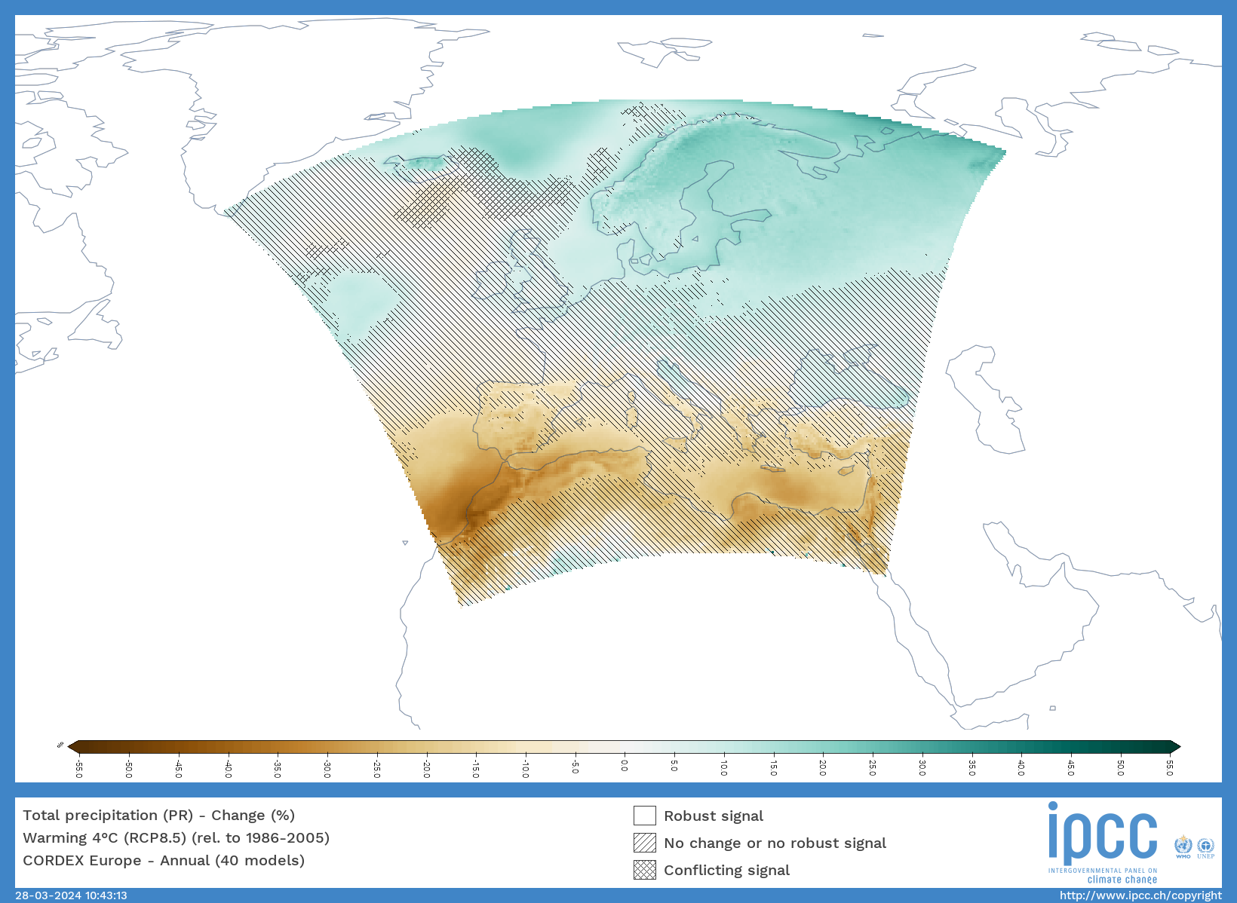
Le changement climatique en Europe demain : P_{T}
Source : http://interactive-atlas.ipcc.ch/

Slide 12
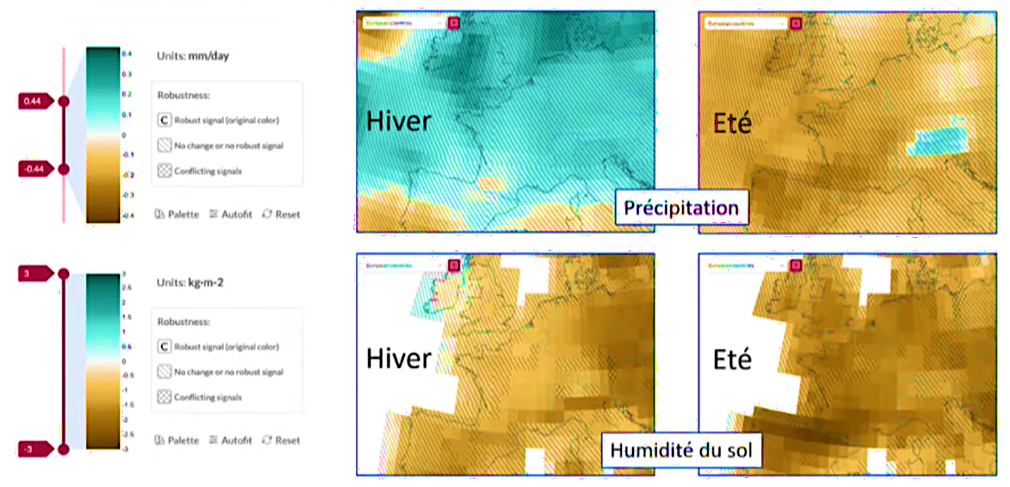
Le changement climatique en France demain : P_{T} , θ
Source : Ch. Cassou. Coll. Urgence Climatique. Acad. Sciences, 2024

Slide 13
#02
Éléments de solution

Slide 14
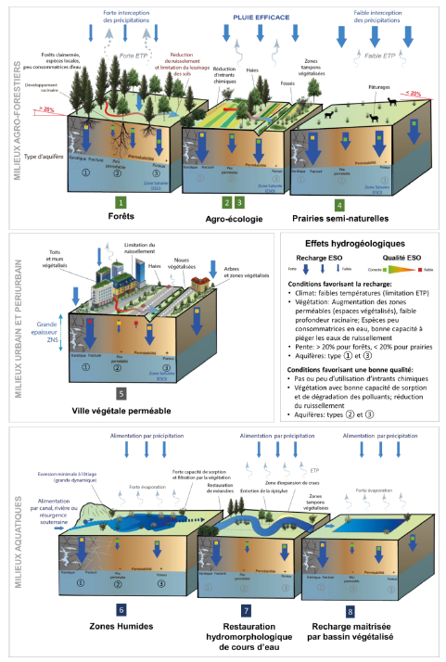


Recharge artificielle et maîtrisée
Favoriser la retenue de l’eau de pluie, l’humidité dans le sol, l’infiltration dans le sous-sol et la recharge des aquifères grâce aux solution fondées sur la nature en modifiant l’occupation du sol.
Maintenir/créer les zones humides et la biodiversité associée.

Slide 15
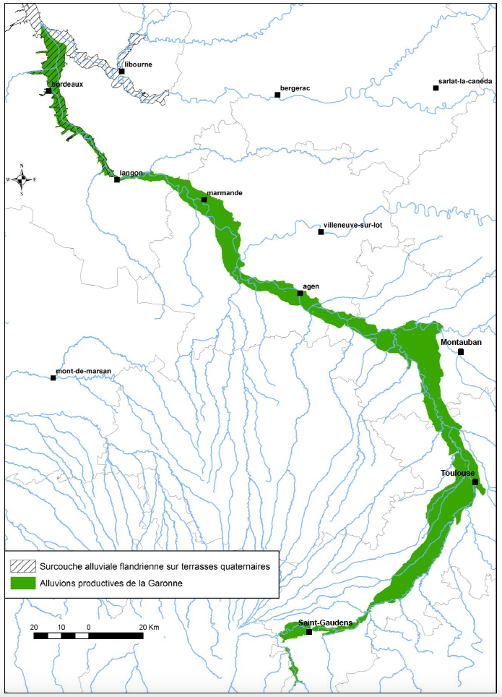

Recharge artificielle et maîtrisée
Principe :
En année de mauvaise recharge hivernale, « stocker » une fraction du débit de fonte des neiges dans la nappe alluviale d’accompagnement de la Garonne.
=> En Haute-Garonne, objectif d’infiltration de 0,6 m³/s : R’Garonne
=> En Lot-et-Garonne, objectif d’infiltration de 1 m³/s : RAMAGE
RAMAGE
Alluvions de la Garonne
R’GARONNE

Slide 16
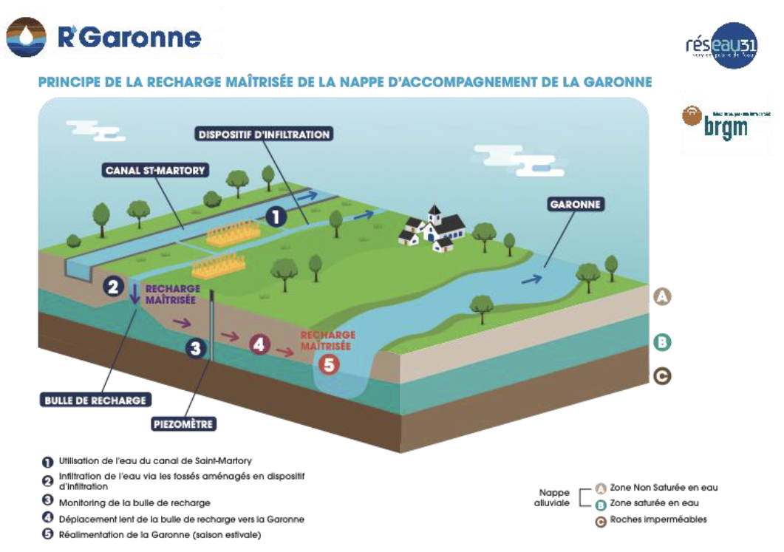

R’Garonne – Recharge maîtrisée de la nappe d’accompagnement de la Garonne

Slide 17
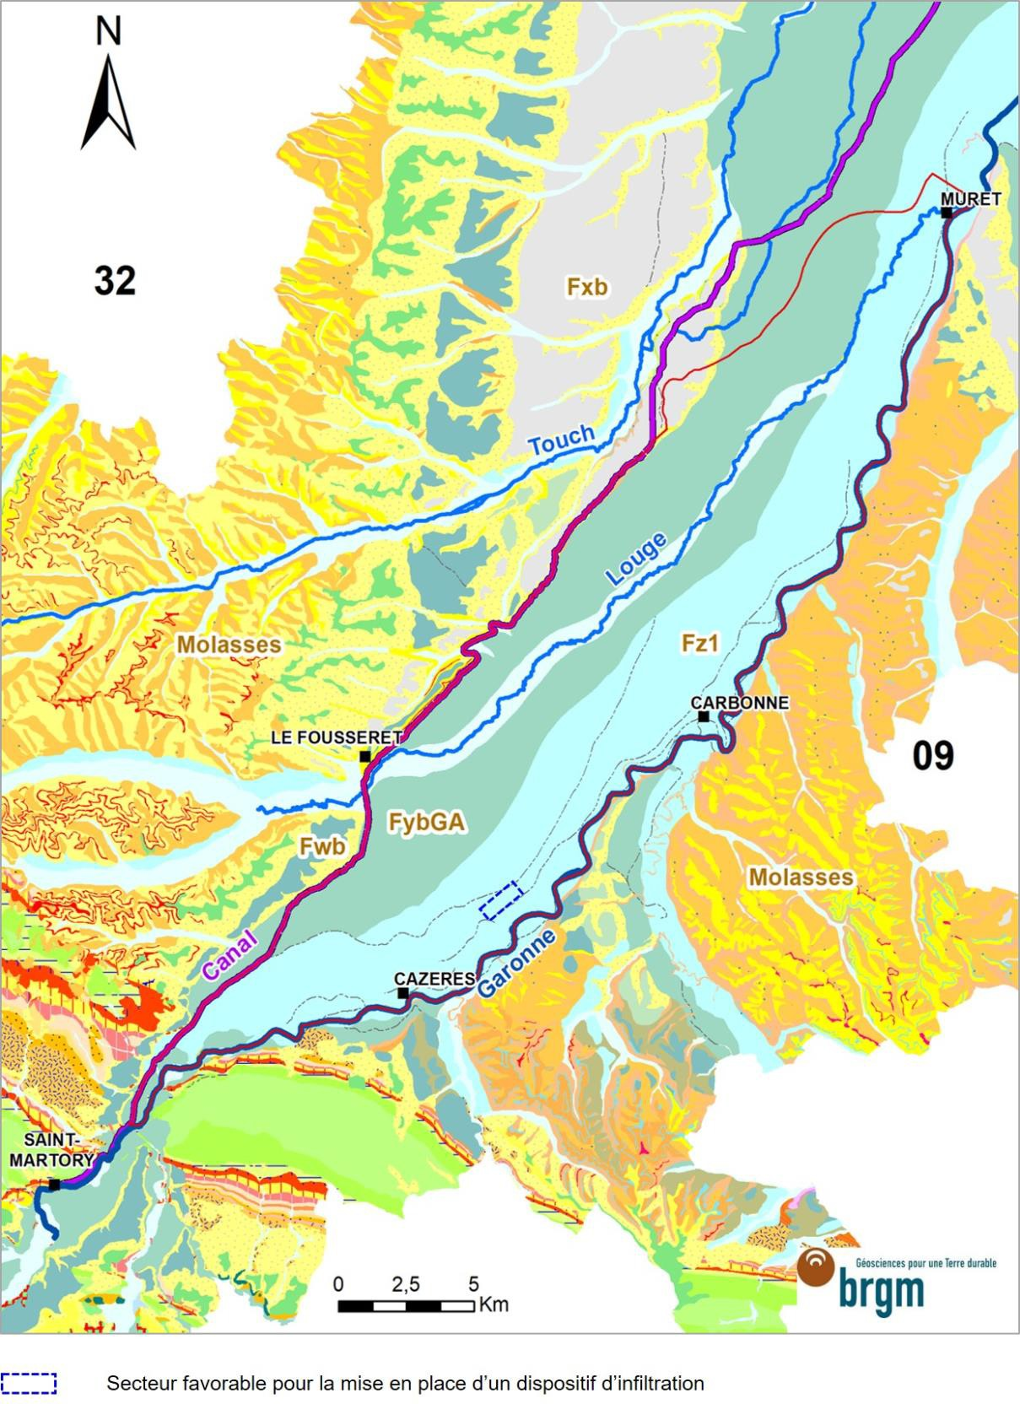
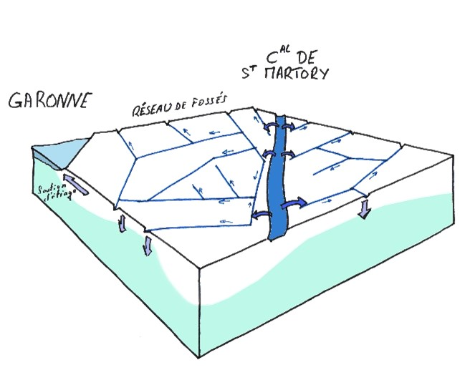
R’Garonne – Recharge maîtrisée de la nappe d’accompagnement de la Garonne
Le canal de Saint Martory parcourt une longueur de 71,2 km depuis sa prise d’eau jusqu’à son exutoire en Garonne à Toulouse.
Le débit maximum de prélèvement en Garonne peut atteindre jusqu’à 10 m³/s.
Le canal principal, géré par Réseau 31, alimente un système hydrographique avec plus de 150 km de canaux, 90 km de fossés et 220 km de rivières réalimentées.

Slide 18
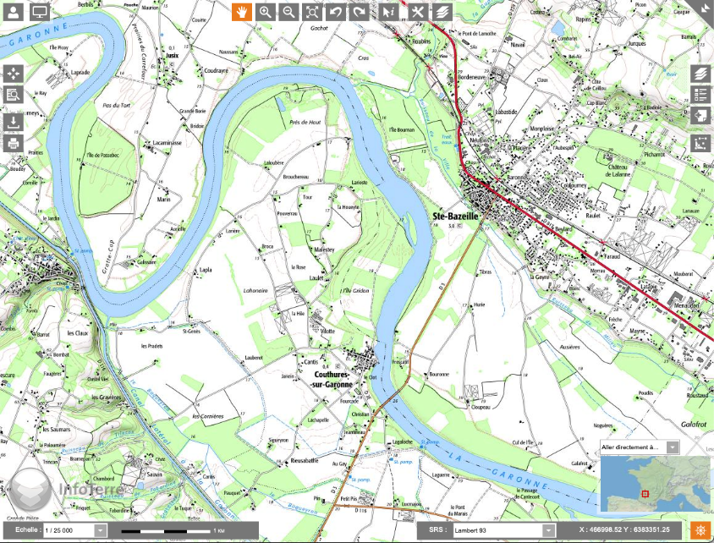

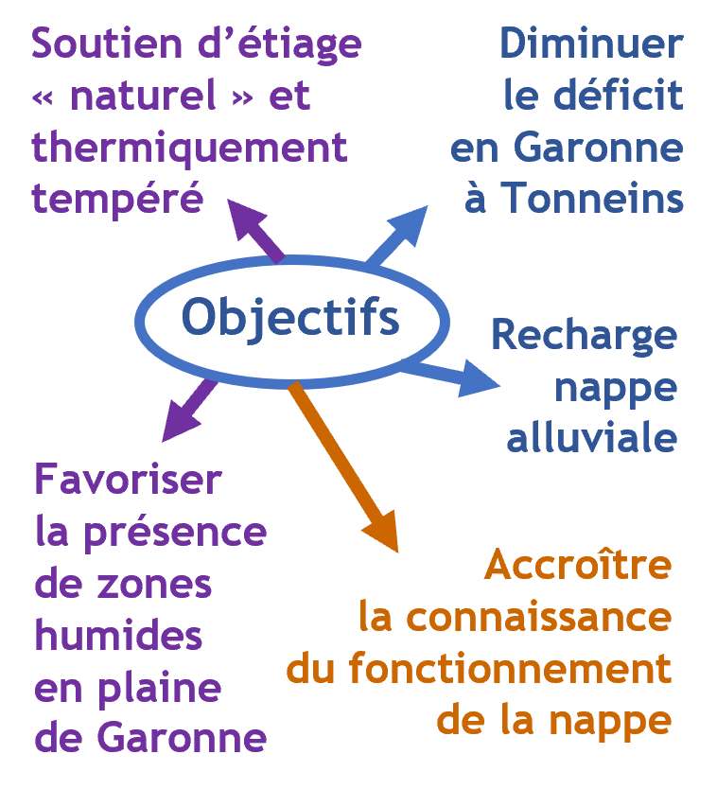


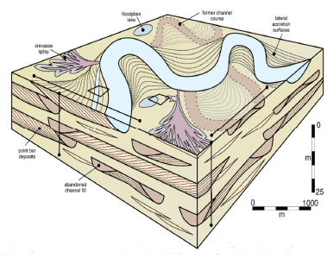



RAMAGE : Recharge Annuelle et Maintien Alluvial de la Garonne en Etiage
<= Topographique de la vallée de la Garonne (Marmande)
Schéma sédimentaire d’un =>
système alluvial méandriforme
© Ghazi and Mountney 2009

Slide 19
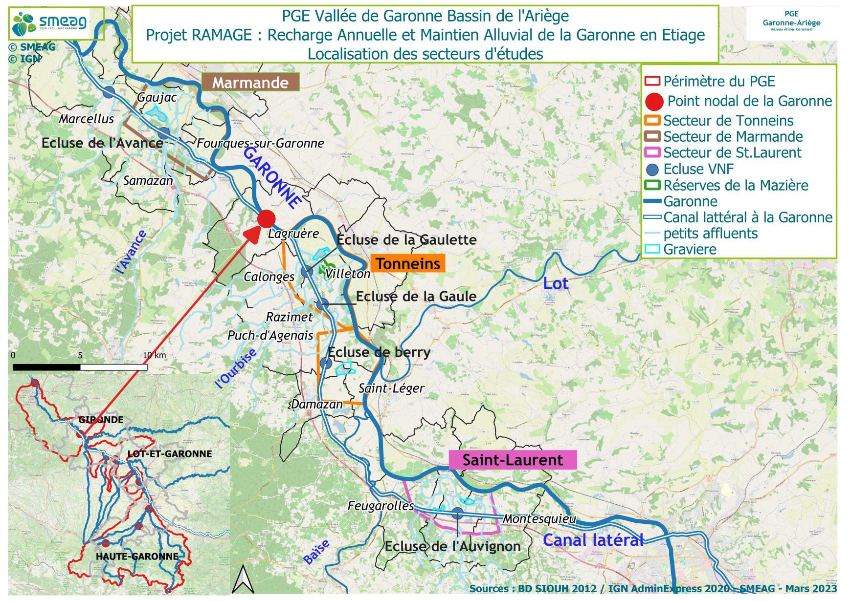
RAMAGE : Recharge Annuelle et Maintien Alluvial de la Garonne en Etiage
Le canal de Garonne parcourt une longueur de 193 km depuis Toulouse jusqu’à son exutoire en Garonne à Portets.
Le débit maximum de prélèvement en Garonne peut atteindre jusqu’à 8,4 m³/s.
Le canal de Garonne, géré par VNF, est alimenté par plusieurs point de prélèvement en Garonne.
Objectif : 1 m³/s d’eau infiltrée de mars à mai soit ~ 8 hm³
=> 4 secteurs de 20 à 25 km² étudiés entre canal et Garonne.

Slide 20
#03
Organisation de la recherche

Slide 21






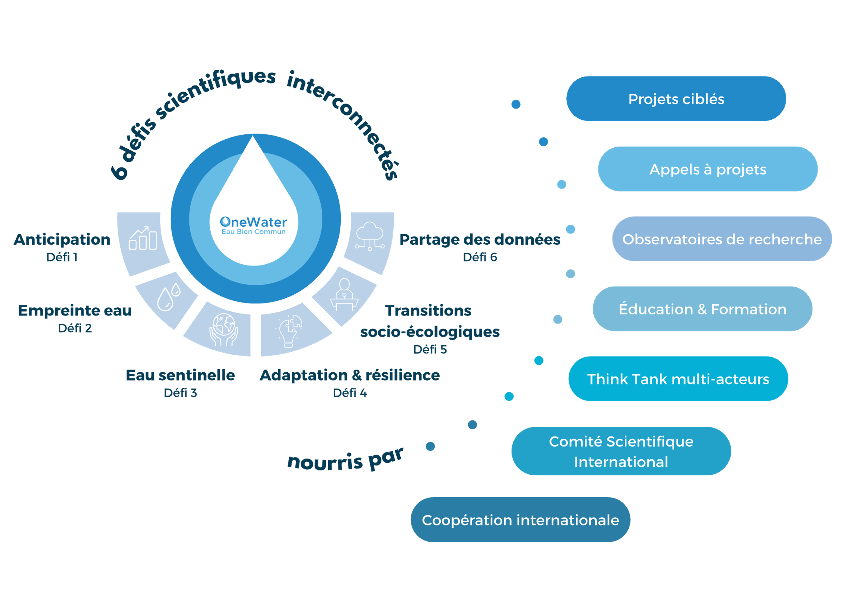













Programme National PEPR One-Water
www.onewater.fr
Comprendre et innover pour une gestion viable, équitable et durable de l’eau
PROGRAMME NATIONAL DE RECHERCHE
53 millions d’euros
10 ans
2022-2032

Slide 22

Programme Régional Nouvelle-Aquitaine NAÏADES
Réseau Régional de Recherche « NAÏADES »
Action 2024 : Co-construction du futur Programme Scientifique de Grande Ambition Regionale (PSGAR) sur l'eau en Nouvelle-Aquitaine
2021 => Création d’un Réseau Régional de recherche sur l’EAU « NAÏADES »
« Quelles eaux voulons-nous pour le futur en Nouvelle-Aquitaine ? »
Périmètres multiples :
Partenaires ESR (décembre 202 »)
=> Plus de 40 laboratoires et unités du territoire ;
=> Plus de 18 établissements partenaires ;
=> 5 sites ESR régionaux et leurs antennes.
Parties prenantes
=> Acteurs socio-économiques de l’eau
2023 => Obtention du label pour 4 ans (> 2027)
Coordination : Pr. Patrick Mazellier (UB, EPOC)
Animation / Chef de projet : Sylvain Elineau
sylvain.elineau@u-bordeaux.fr
Identification des items regroupant les questionnements scientifiques essentiels :
Santé des milieux et des organismes aquatiques et santé humaine
Approche intégrée (sciences, ingénierie, droit et socio-économie) sur les bassins versants et systèmes hydrogéologiques
Solutions d’adaptations et d’atténuation envisagées notamment pour répondre à la contrainte de la disponibilité en eau
Gouvernance de l’eau et appropriation par les différents acteurs partagées et coconstruites

Slide 23
Merci de votre attention
Avez-vous des Questions ?

